Slide 1
应用程序接口 CN Erlounge III
周爱民(aimingoo)
(约25~30 PPT)

Slide 2
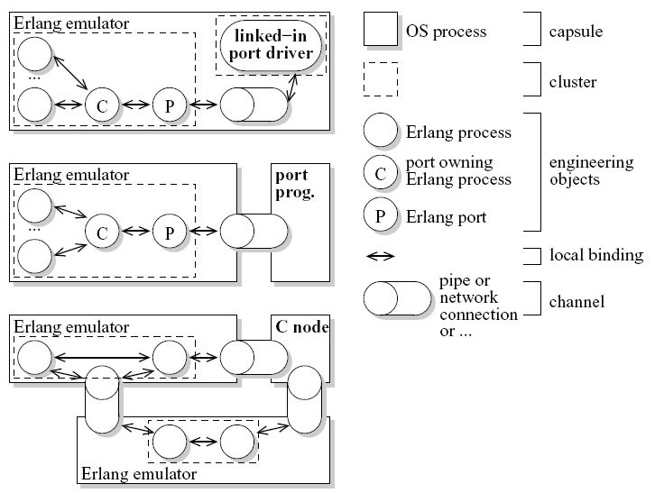
概要
高级语言接口。
内部扩展接口。
原则。
http://dryverl.objectweb.org/

Slide 3
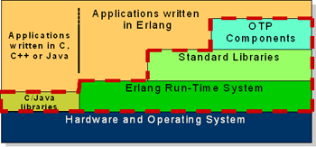
基本原理
Erlang与Python间的socket通讯
http://publish.itpub.net/zt/erlang/index.html Ruby? ActionScript? ...
http://hideto.javaeye.com/category/24824
Socket Port
<<=
c node/driver
Notes:
http://www.ericsson.com/technology/opensource/erlang/

Slide 4
概要: 高级语言接口

Slide 5
概要：内建驱动

Slide 6



ErLang的扩展
http://www.theserverside.com/tt/articles/article.tss?l=IntegratingJavaandErlang
http://weblogs.asp.net/nleghari/archive/2008/01/08/integrating-net-and-erlang-using-otp-net.aspx
http://erlang.org/doc/tutorial/cnode.html

Slide 7
Erlang接口库的编译

Slide 8
编译
在VS.NET中重新编译Erlang的步骤和问题。

Slide 9
编译
从lib文件编译出erl.dll。
(如果你的语言不能使用erl_interface中的lib文件)

Slide 10
编译
三个库文件：
多线程 | ei.lib | erl_interface.lib
多线程动态链接 | ei_md.lib | erl_interface_md.lib
多线程动态链接+调试信息 | ei_mdd.lib | erl_interface_mdd.lib
# ST = single threaded (Unix without thread support)
# MT = multi threaded (it’s normal lib on windows also static linking)
# MD = multithreaded dynamic (default for cygwin cc wrapper)
# MDD = multithreaded dynamic with debug symbols

Slide 11
Erlang接口库分析

Slide 12
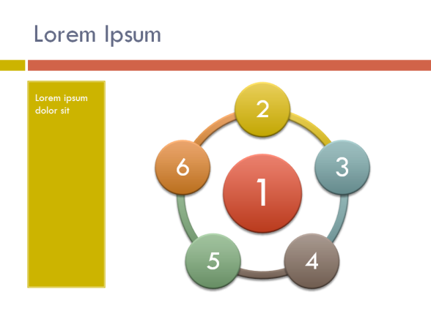
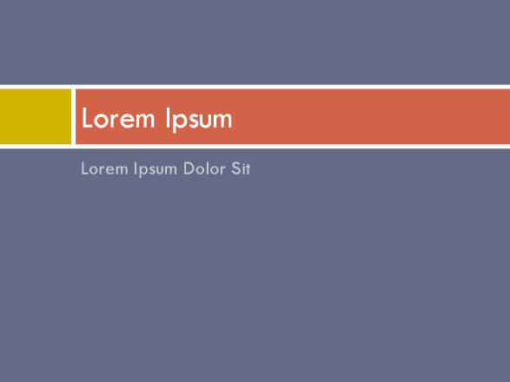

erlang的接口库分析
接口库(源码)的组成结构。
翻译到Delphi。
结构：进程-线程-结点
效率：数据结构、效率
(约10张PPT，2~3个DEMO)

Slide 13
Erlang接口库应用 － C Node

Slide 14
关于C-Node的开发与示例
C-Node的结构。
C-Node与erl-Node的通讯方法。
C-Node中的常见问题
(约4张PPT，2个DEMO)

Slide 15
与erl-node的两种通讯方法(1)
call erl_receive_msg(...), and waiting as node, or as socket client...
erl_init;
erl_connect_init(...);
fd := erl_connect(...);
while True do
try
got := erl_receive_msg(fd, PAnsiChar(buf), Length(buf), pmsg);
case got of
...
end;
except // ...
end;

Slide 16
与erl-node的两种通讯方法(2)
create socket, publish and waiting as a server......
erl_init;
erl_connect_init(...);
listen := my_listen(port);
erl_publish(port);
fd := erl_accept(listen, @er_conn);
while True do
try
got := erl_receive_msg(fd, PAnsiChar(buf), Length(buf), pmsg);
...
...

Slide 17
常见问题
What’s self？
(for remote,) load a moule and call function.
(for remote,) evaluate string in c-node
start a process and call main proc.
execute script with erl.exe or epmd.exe
...

Slide 18
Erlang C-Driver的开发

Slide 19
关于C-Driver的开发与示例
C-Driver的实现方法。
(约2张PPT，1个DEMO)

Slide 20
综述

Slide 21
综述
网络/网络栈结构。
数据结构。
应用结构。
ERLANG应用通讯框架。
(约5~6张PPT)

Slide 22
End.
fun(X)
X/X
%...
when X/=0 ->

